Slide 1
Ergebnisse der syndromischen Surveillance akuter Atemwegserkrankungen GrippeWeb, Arbeitsgemeinschaft Influenza, ICOSARI Datenstand 29.09.2020

Slide 2
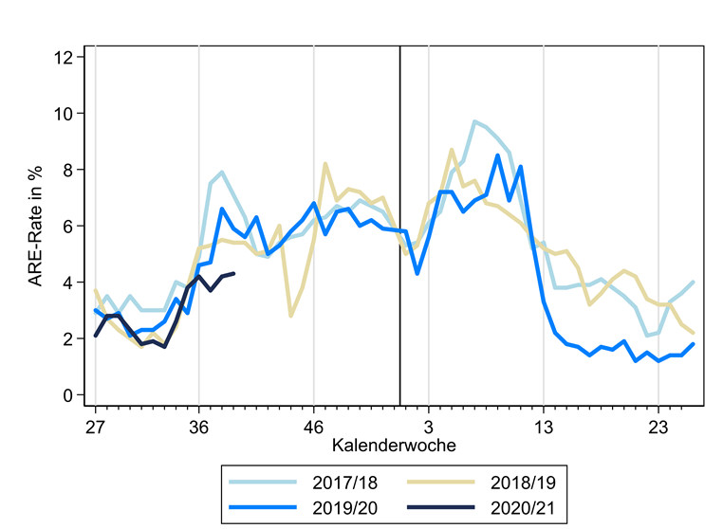
GrippeWeb bis zur 39. KW

Slide 3
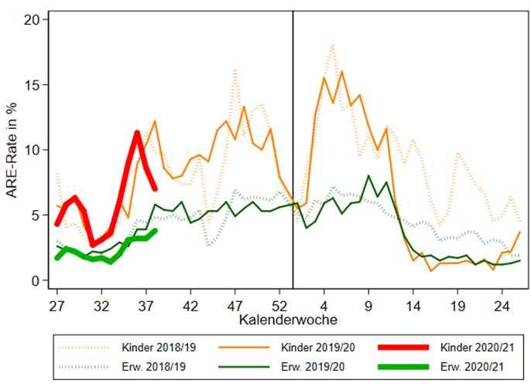
GrippeWeb bis zur 39. KW

Slide 4
Arbeitsgemeinschaft Influenza – Praxisindex bis zur 39. KW, Saison 2019/20 und 2 Vorsaisons

Slide 5
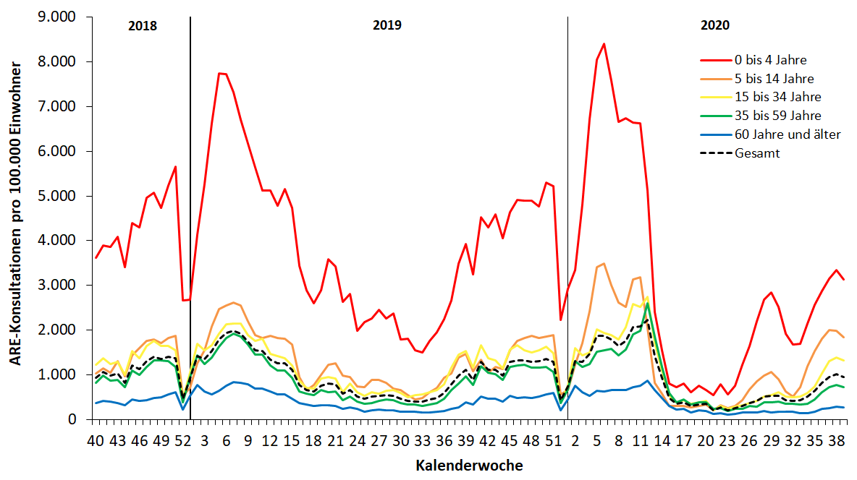
Arbeitsgemeinschaft Influenza - ARE-Konsultationen, bis zur 39. KW
Notes:
Die Werte der ARE-Konsultationsinzidenz (Arbeits­ge­mein­schaft Influenza) sind nach einem Anstieg von der 37. KW zur 38. KW in der 39. KW 2020 gesunken. Sie befinden sich auf einem jahreszeitlich üblichen Niveau.
In 83 (66 %; 95 % Konfi­denz­inter­vall (KI) [58; 74]) Proben wurden Rhinoviren identi­fi­ziert. Unter ihnen wurden jeweils zwei Doppelinfektionen mit Influenzaviren identifiziert. Es wurden einmal Influenza-B-Viren der Victoria-Linie (mit Rhinoviren) in der 37. KW und einmal Influenza-A(H3N2)-Viren (mit Rhinoviren) in der 38. KW nachgewiesen. In einer Probe in der 39. KW wurde SARS-CoV-2 identifiziert.

Slide 6
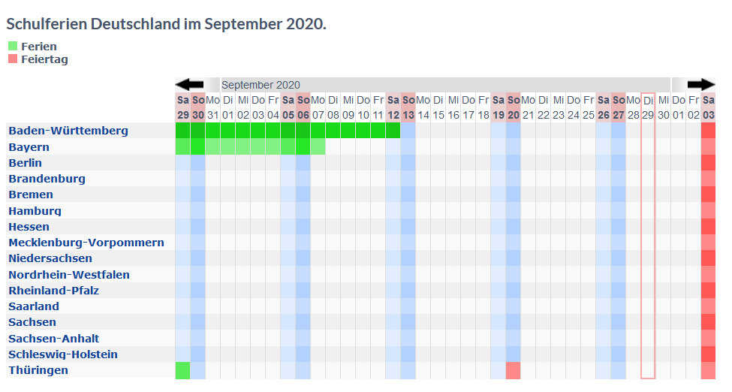
Schulferien im September 2020 in Deutschland
KW 32
KW 33
KW 34
KW 35

Slide 7
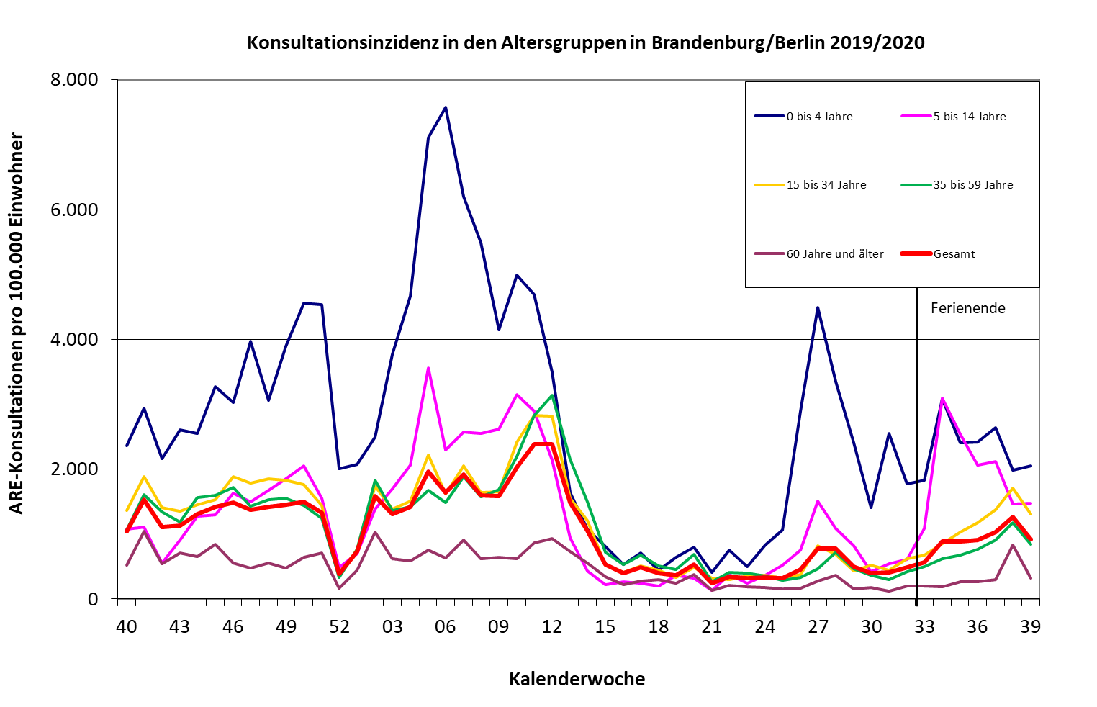
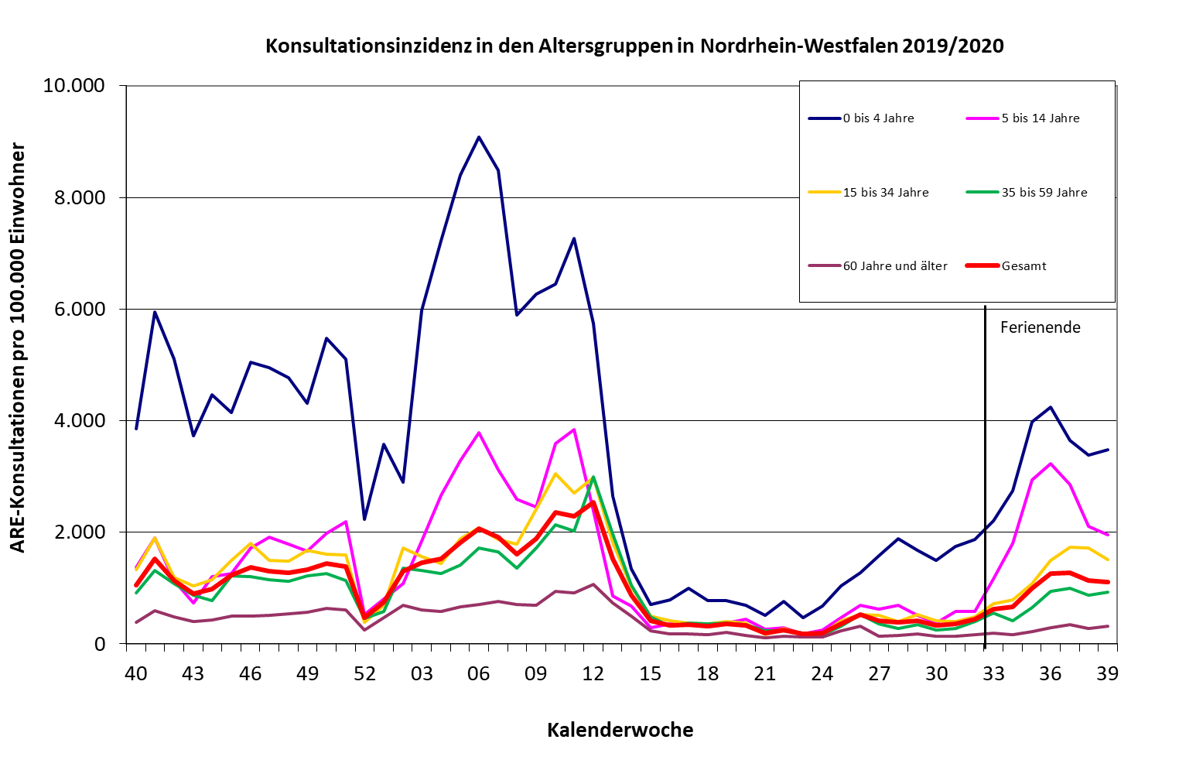
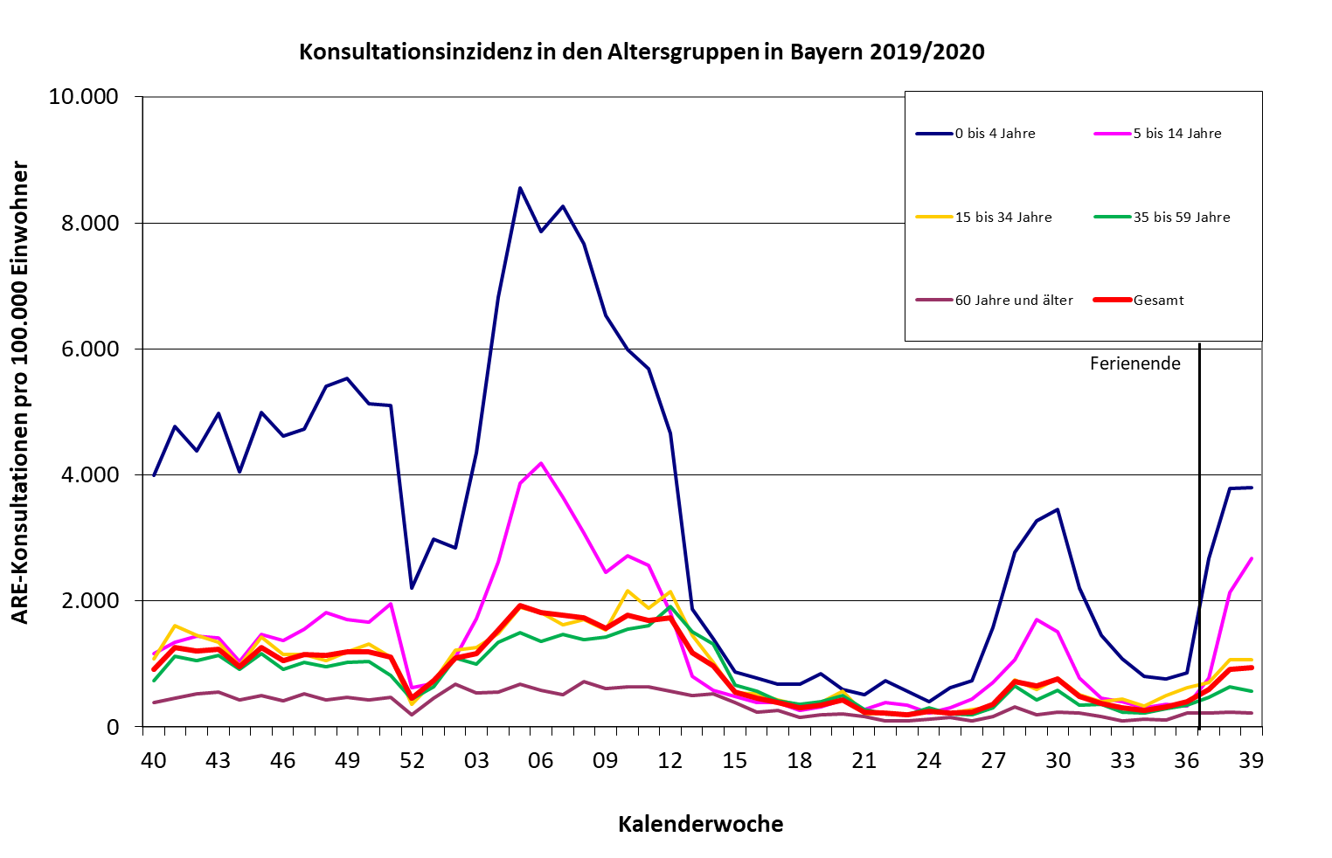
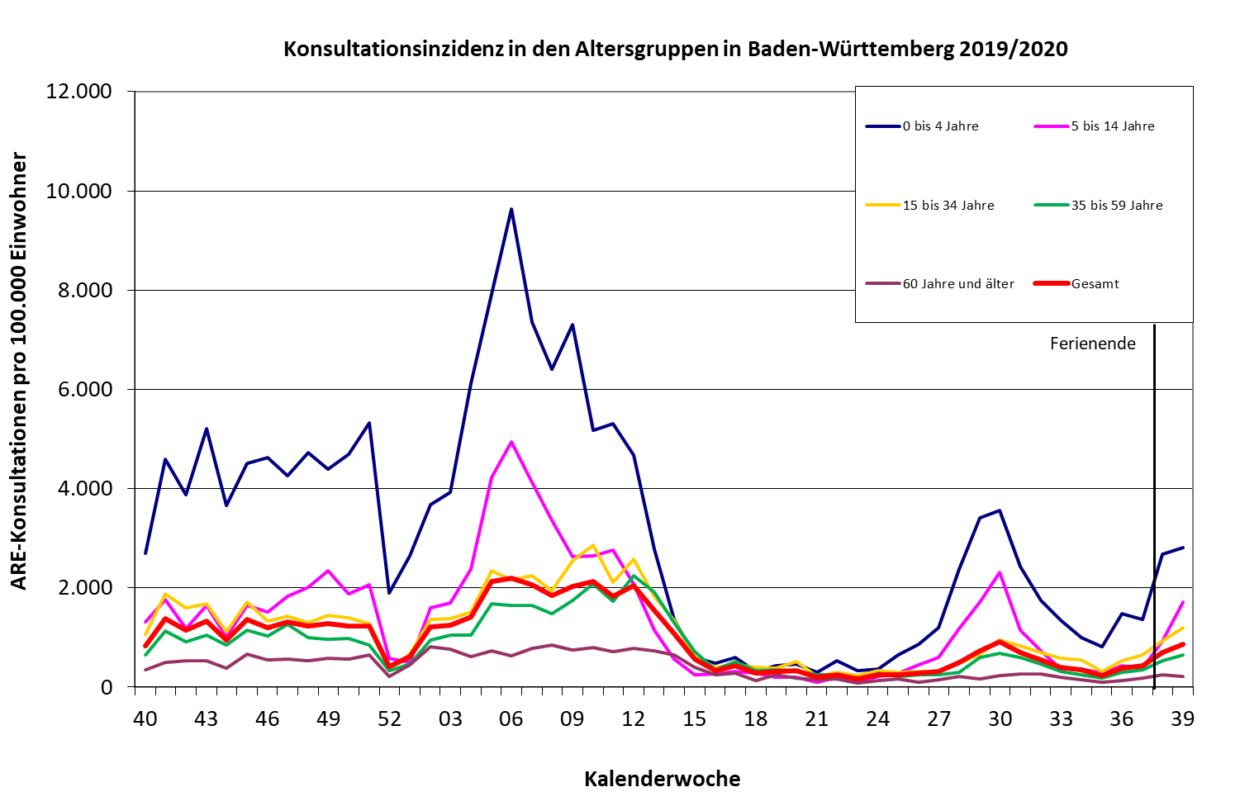
Berlin/Brandenburg
Nordrhein-Westfalen
Bayern
Baden-Württemberg
Notes:
Ferienende immer nur auf volle KW dargestellt: Sind Ferien bis Anfang einer KW (bis einschl. Dienstag), dann wurde das Ende der vorangegangen KW gewählt. Sind Ferien bis Mitte/Ende einer KW (ab einschl. Mittwoch), dann wurde das Ende der laufenden KW gewählt. Z.B. in NRW: gingen die Sommerferien bis Dienstag, 11.08.20 (=KW33) → Ende der KW 32 wurde eingezeichnet

Slide 8
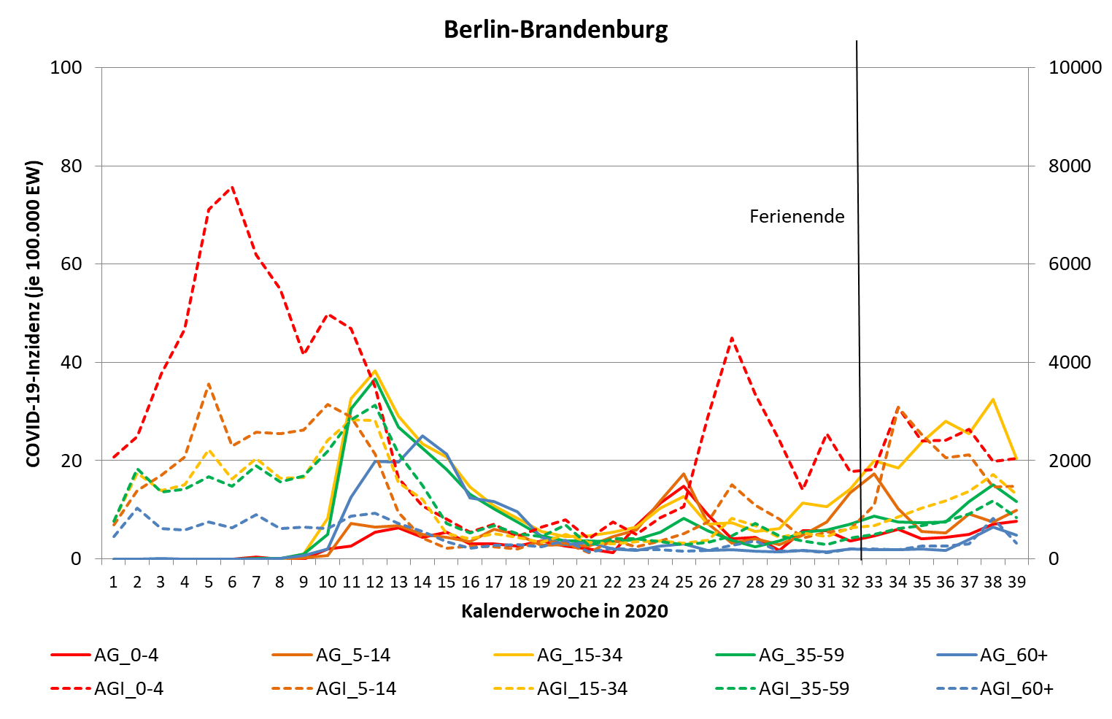
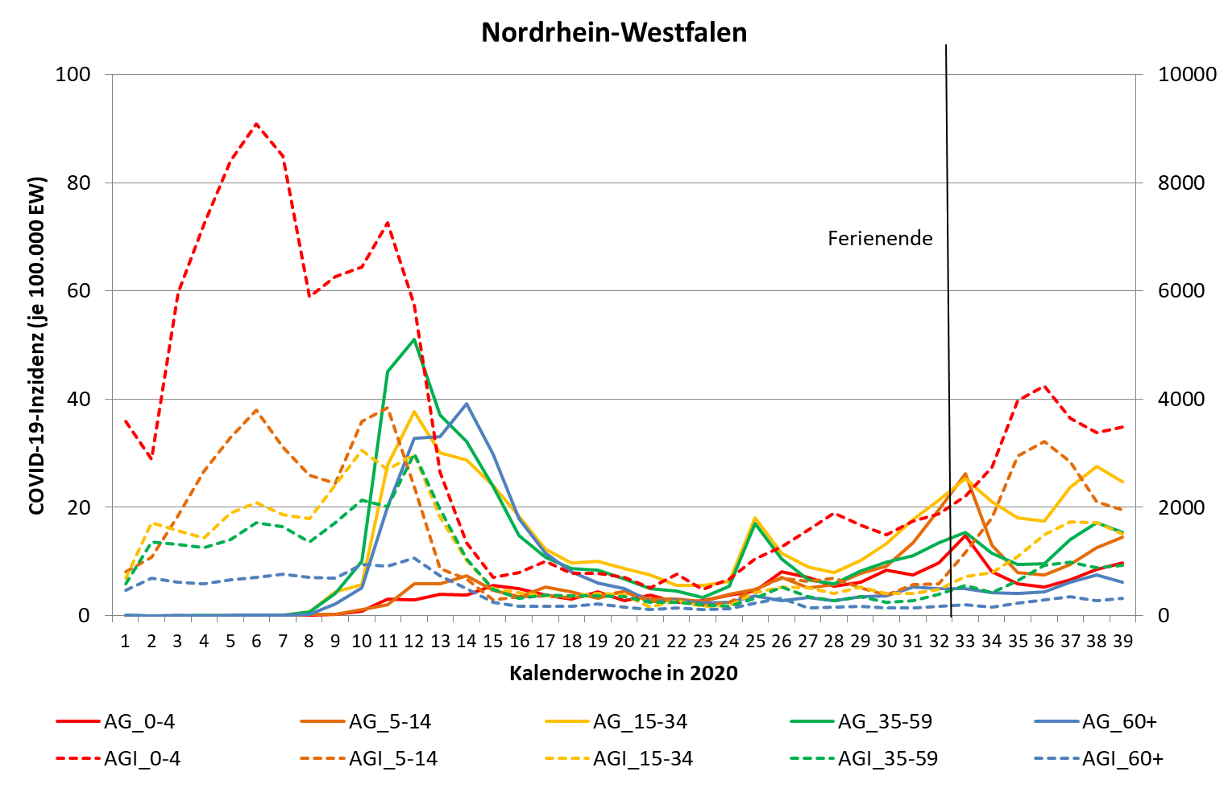
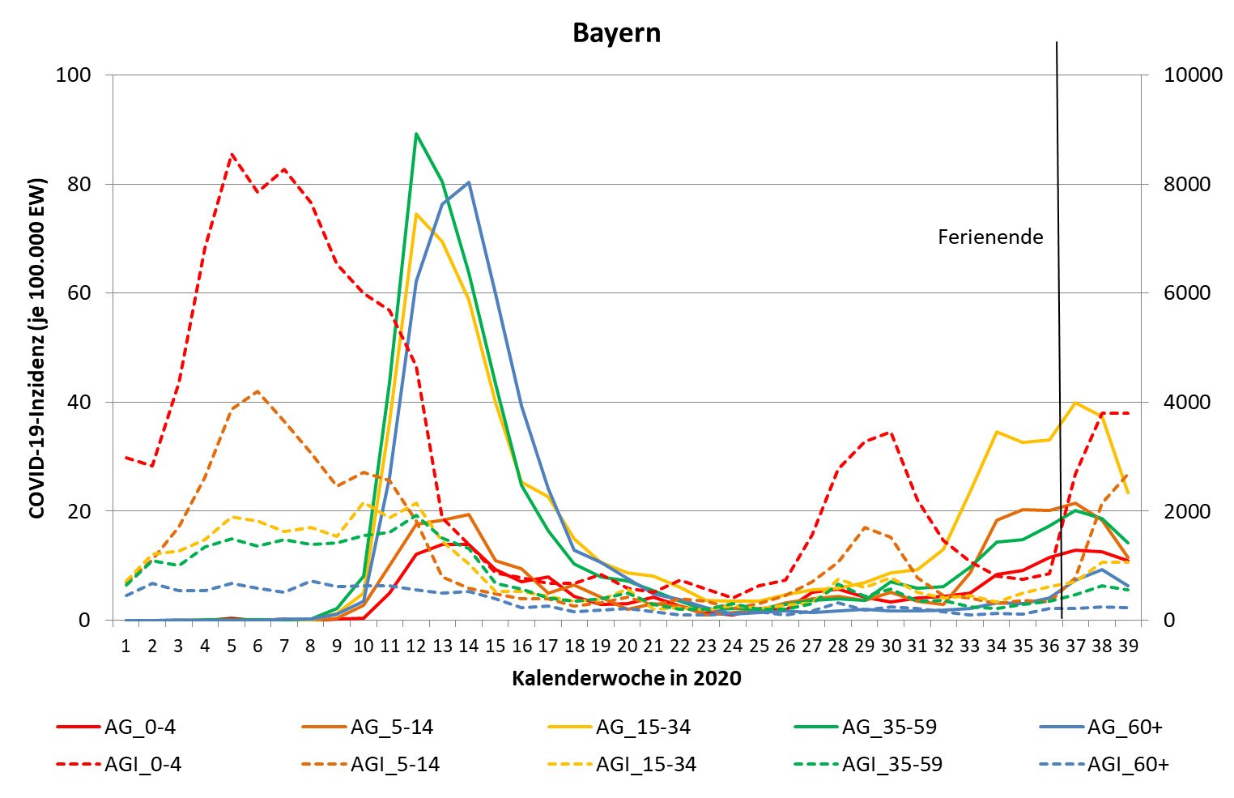
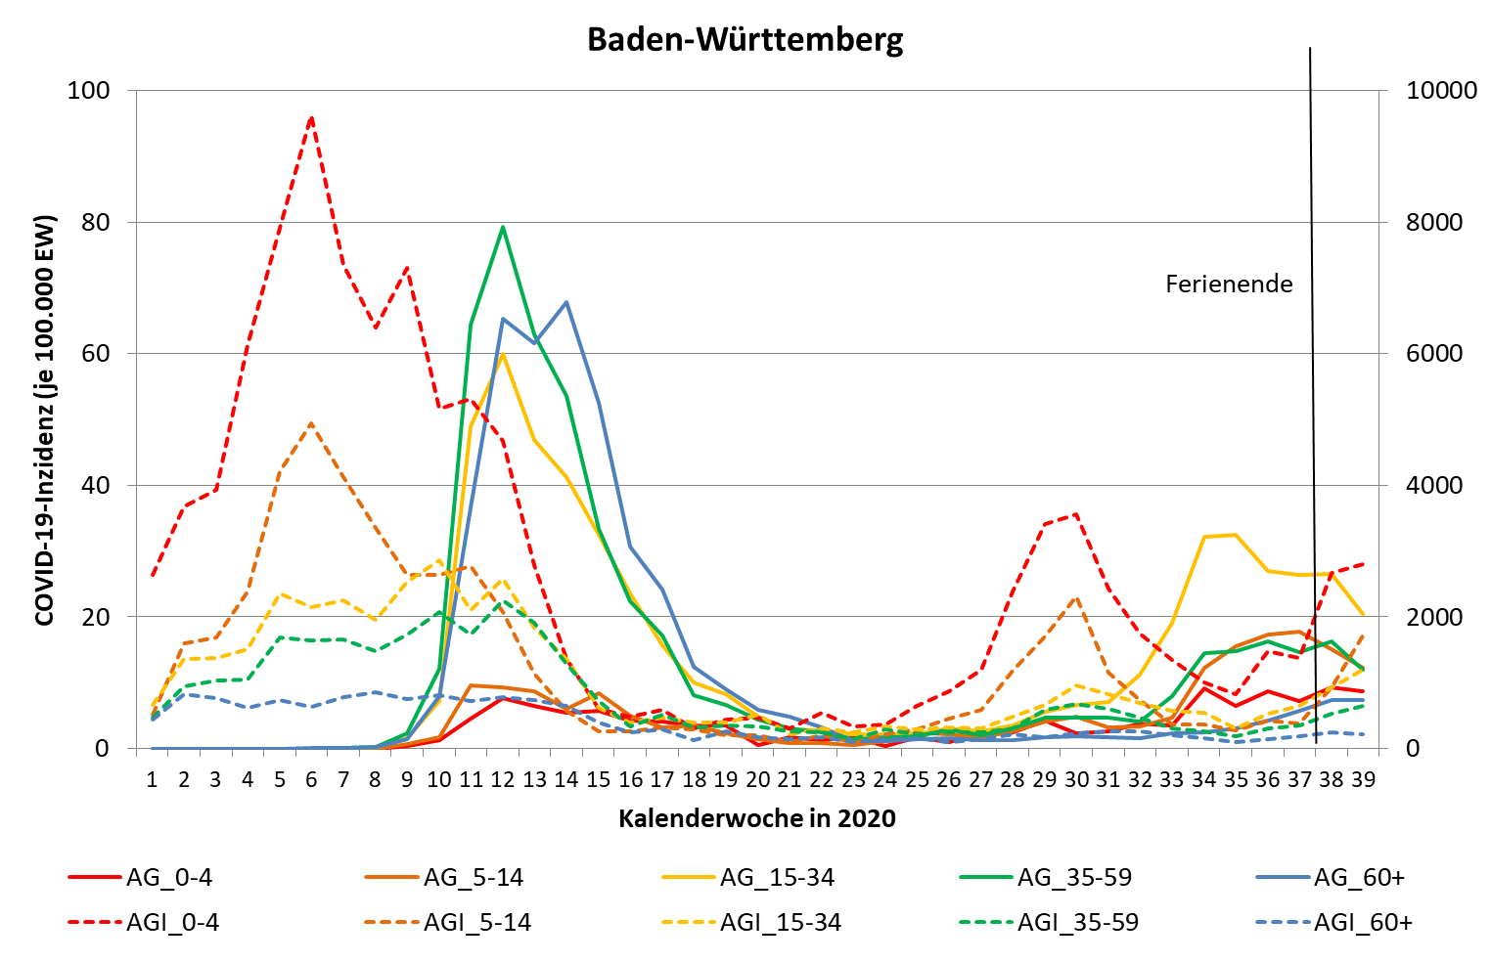
Notes:
Vergleich COVID-Meldedaten-Inzidenz mit ARE-Konsultationsinzidenz pro 100.000 Einwohner. Linke y-Achse: COVID, rechte y-Achse (Faktor x100) ARE-Arztbesuche. Verhältnis der Altersgruppen jeweils genau in umgekehrter Reihenfolge ARE: junge >alte; COVID: alte> junge.

Slide 9
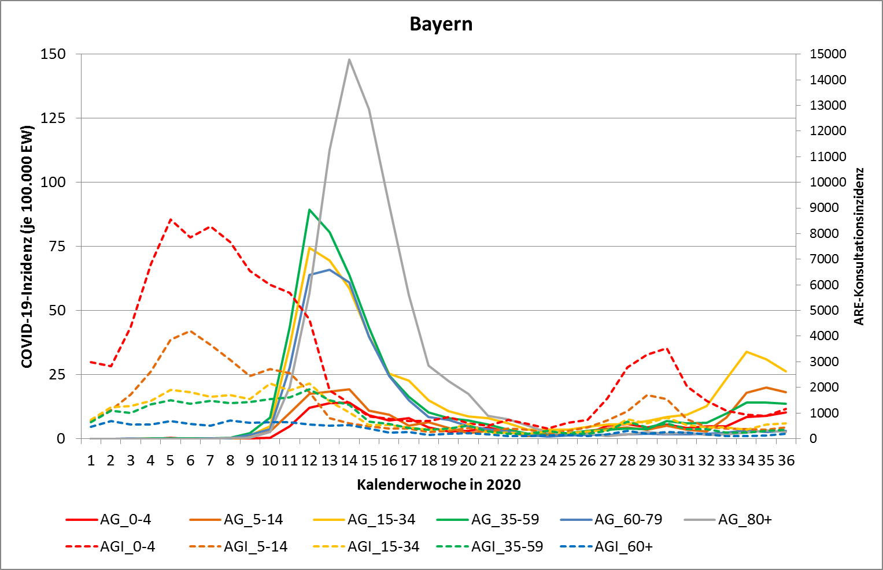
Notes:
Vergleich COVID-Meldedaten-Inzidenz mit ARE-Konsultationsinzidenz pro 100.000 Einwohner. Linke y-Achse: COVID, rechte y-Achse (Faktor x100) ARE-Arztbesuche. Verhältnis der Altersgruppen jeweils genau in umgekehrter Reihenfolge ARE: junge >alte; COVID: alte> junge.

Slide 10
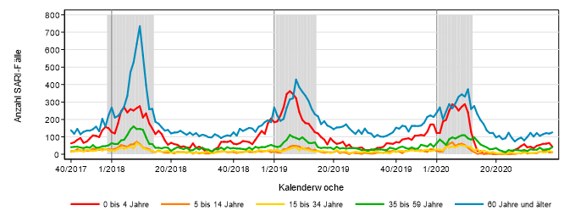
ICOSARI-KH-Surveillance – SARI-Fälle (J09 – J22) bis zur 38. KW
Notes:
Die Gesamtzahl stationär behandelter Fälle mit akuten respiratorischen Infektionen (SARI-Fälle) ist seit der 34. KW weitestgehend stabil geblieben.
Dabei ist die Zahl der SARI-Fälle insbesondere in den Altersgruppen 0 bis 4 Jahre sowie 5 bis 14 Jahre im Zeitraum von der 36. KW bis zur 38. KW 2020 deutlich zurückgegangen. In den Altersgruppen 15 bis 34 Jahre sowie 35 bis 59 Jahre sind die Fallzahlen in diesem Zeitraum angestiegen.

Slide 11
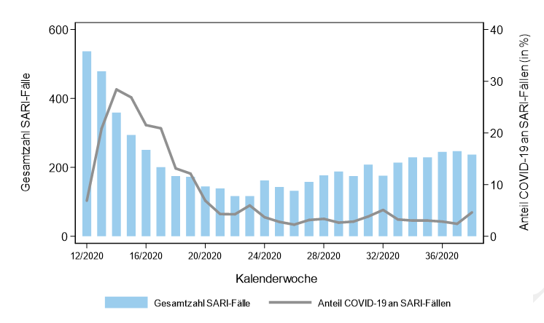
ICOSARI-KH-Surveillance – SARI-Fälle (J09 – J22) sowie
Anteil SARI-Fälle mit COVID-Diagnose bis zur 38. KW
Notes:
In 69 Sentinel-Krankenhäusern waren seit der 33. KW 2020 wöchentlich 3 % der SARI-Fälle (Hauptdiagnose Influenza, Pneumonie oder sonstige akute Infektionen der unteren Atemwege) mit COVID-19 hospitalisiert. In der 38. KW 2020 ist dieser Anteil auf 5 % gestiegen

